Slide 1

PROGETTO
IMMIGRATION
Realizzato da​
Michele Del Mastro 0512108937​
Giuseppe Sabia 0512106468​
Armando Imbimbo 0512106867​

Slide 2

IL PROBLEMA AFFRONTATO​
Il sistema che si intende progettare è rivolto a persone che migrano verso il nostro paese alla ricerca di ciò che gli è stato negato nel loro paese di origine. Purtroppo la disorganizzazione e la burocrazia è troppa, ciò provoca rallentamenti nella gestione, disagi nei centri d’accoglienza e difficoltà per le associazioni che dovrebbero gestire il loro inserimento nella comunità. Per risolvere questa problematica vogliamo sviluppare una piattaforma che permetterà una più facile e organizzata integrazione, come trovare lavoro e garantire i diritti umani.​

Slide 3
IL PROFILO UTENTE - “Direttrice Associazione”
Siamo riusciti a contattare un dipendente dell’associazione “Centro Astalli Sud” che si occupa dell’accoglienza degli immigrati nel territorio di Napoli. Tramite l’intervista fatta siamo riusciti a ricavare informazioni utili per identificare tre personas, la direttrice dell’associazione, e due dipendenti.
Di seguito abbiamo rappresentato una delle tre personas ossia la Direttrice Giovanna Lauro.
Giovanna Lauro ha 50 anni ed la direttrice dell’associazione “Centro Astalli sud "la quale è situata a Napoli. Si occupa di andare a creare un canale di comunicazione tra la sua associazione e le varie aziende che sono situate per l’Italia, che richiedono del personale e che forniscono bene di prima necessità come cibo, e vestiti. Ci tiene ad avere un buon rapporto con le aziende con cui ha degli accordi e inoltre ha cuore la causa che sta portando avanti.
Obbiettivo: Prendere accordi con le aziende (cibo, vestiti, lavoro).

Slide 4
DESCRIZIONE DEI TASK
TASK | FREQUENZA | IMPORTANZA
Accordi con le aziende | 5 volte al giorno | 10 su 10
Ricerca lavoro | Ad ogni richiesta | 8 su 10
Creazione profilo utente | Ad ogni richiesta | 8 su 10
Ricerca di alloggi | Ad ogni richiesta | 8 su 10

Slide 5
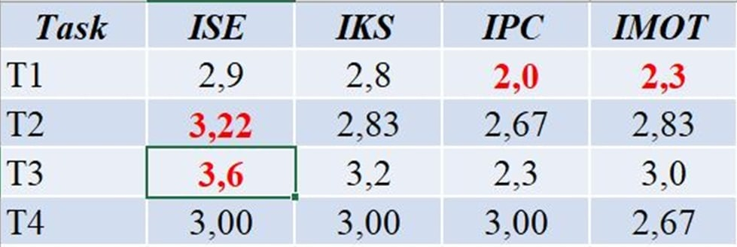
ANALISI CONTESTO – TABELLA QUESTIONARI

Slide 6
ELENCO DEI REQUISITI DERIVATI PER IL SISTEMA DA PROGETTARE

Slide 7

PRO E CONTRO DI UN SISTEMA
I punti di forza che abbiamo riscontrato è quello della creazione di un progetto che prevede delle attività di inclusione attiva per i soggetti svantaggiati, percorsi e attività di coaching e di formazione delle idee.
I punti di debolezza che abbiamo riscontrato è che non aiuta il lato gestionale delle associazioni ma è solo una descrizione dei servizi da loro offerti.

Slide 8
CASO D’USO – ACCORDI CON L’AZIENDA
Le aziende possono iscriversi, alla piattaforma, offrendo un posto di lavoro oppure degli alloggi. Per fare ciò le aziende che cercano personale si ridirezionano sulla nostra pagina web, cliccano sul pulsante registrati e scelgono una delle due opzioni:
1. Utente
2. Azienda lavoro
3. Azienda alloggio
L’azienda potrà scegliere l’opzione 2 oppure 3, dove il sistema mostrerà una form dedicato, in cui verranno inserite le varie informazioni. Se l’iscrizione viene effettuata da un’azienda che offre un lavoro, oltre ad inserire i propri dati, dovrà inserire il titolo di studio minimo per assumere del personale.
Per confermare l’iscrizione l’azienda selezionerà il pulsante “ISCRIVIMI” in caso contrario selezionerà il pulsante “ANNULLA”.

Slide 9
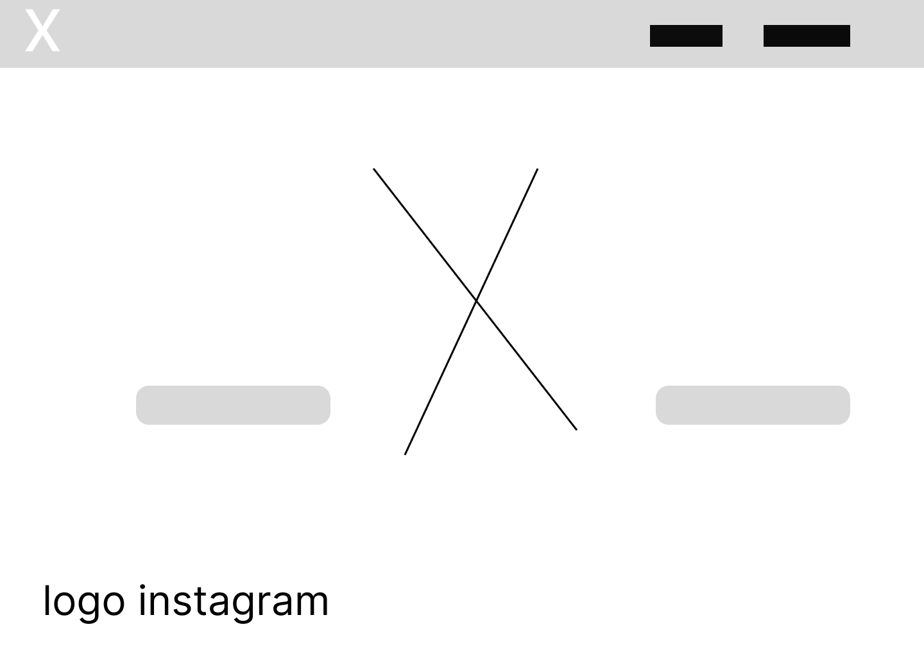
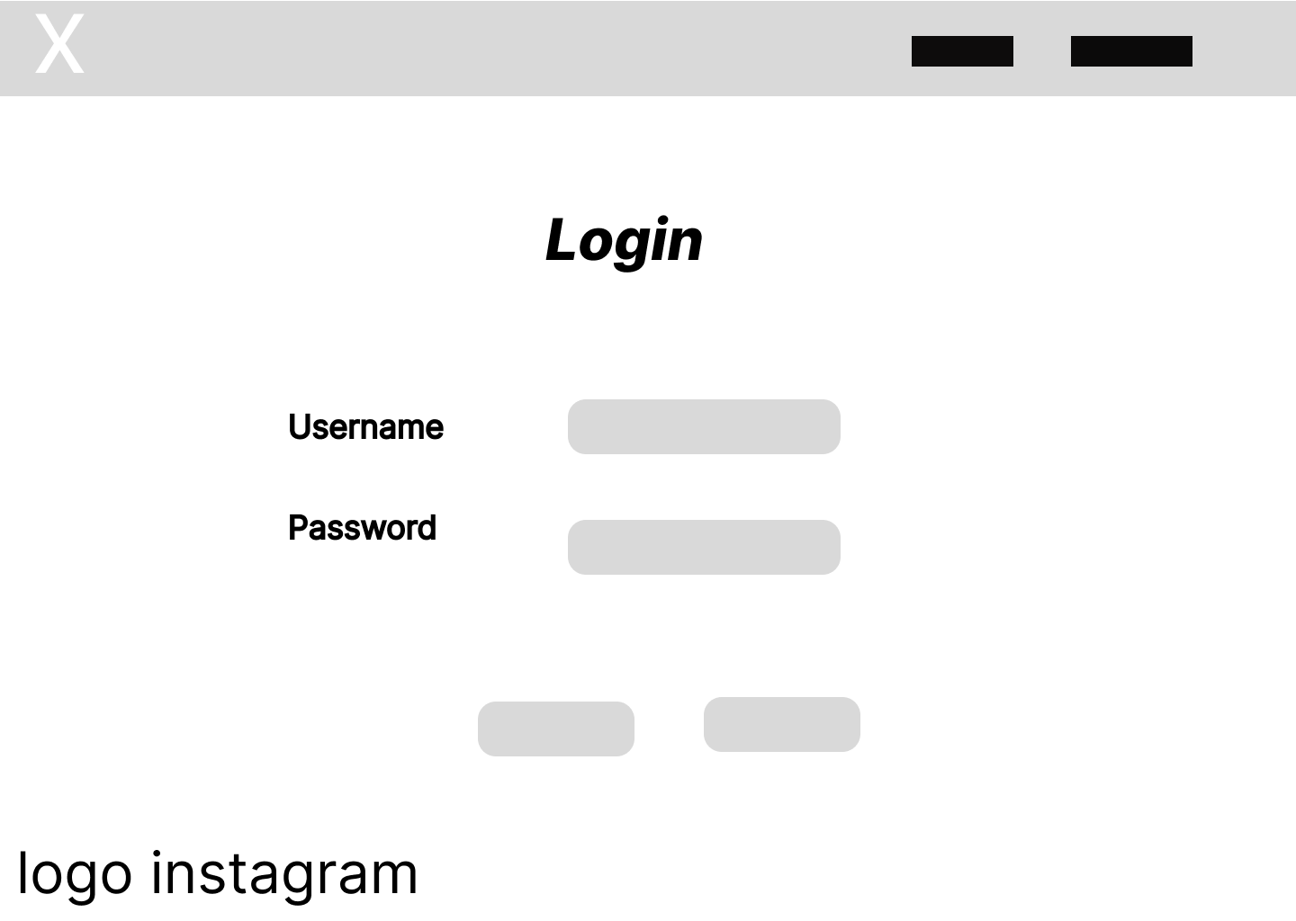
COLLEGAMENTO – Paper sketch

Slide 10
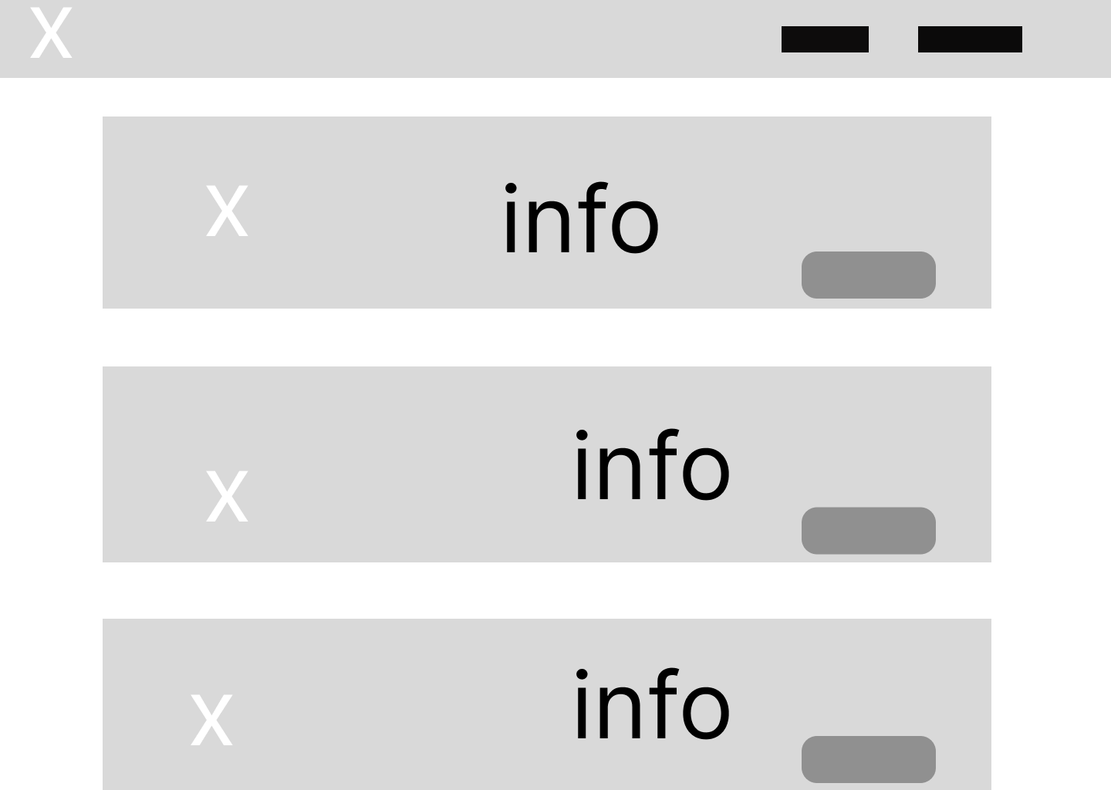
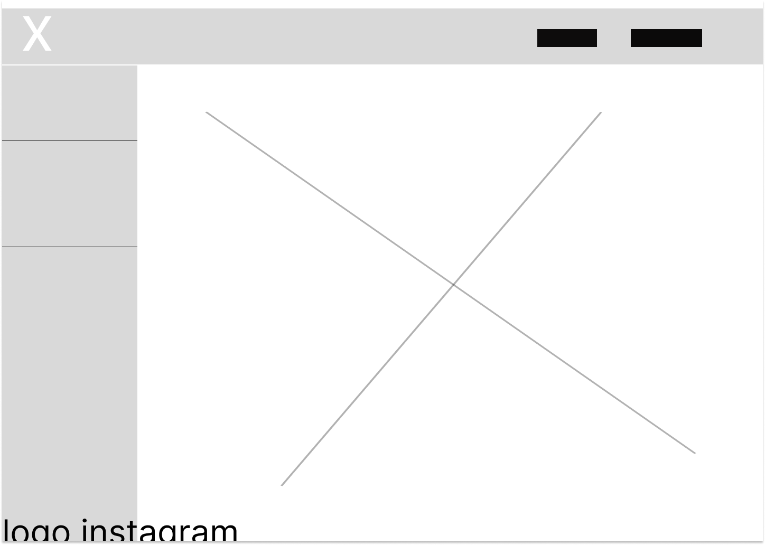
COLLEGAMENTO – Paper sketch

Slide 11
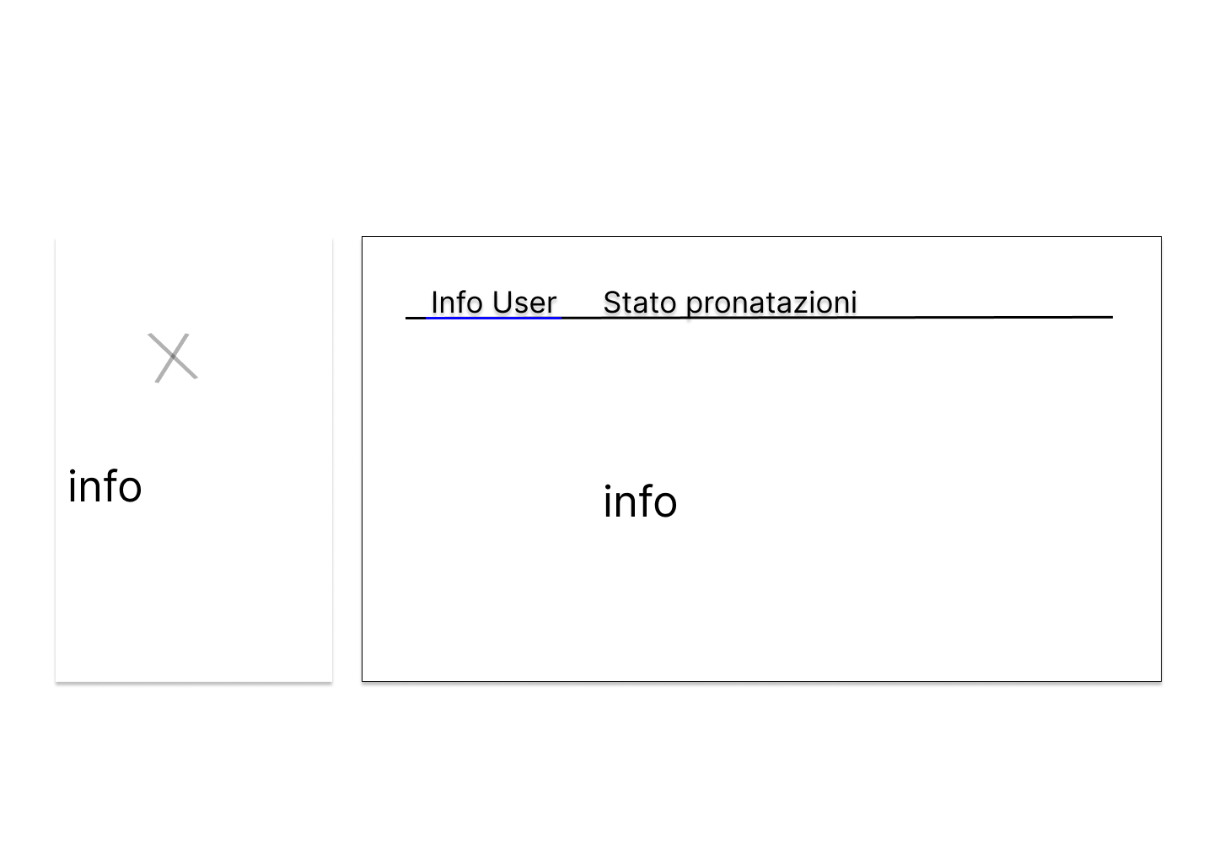
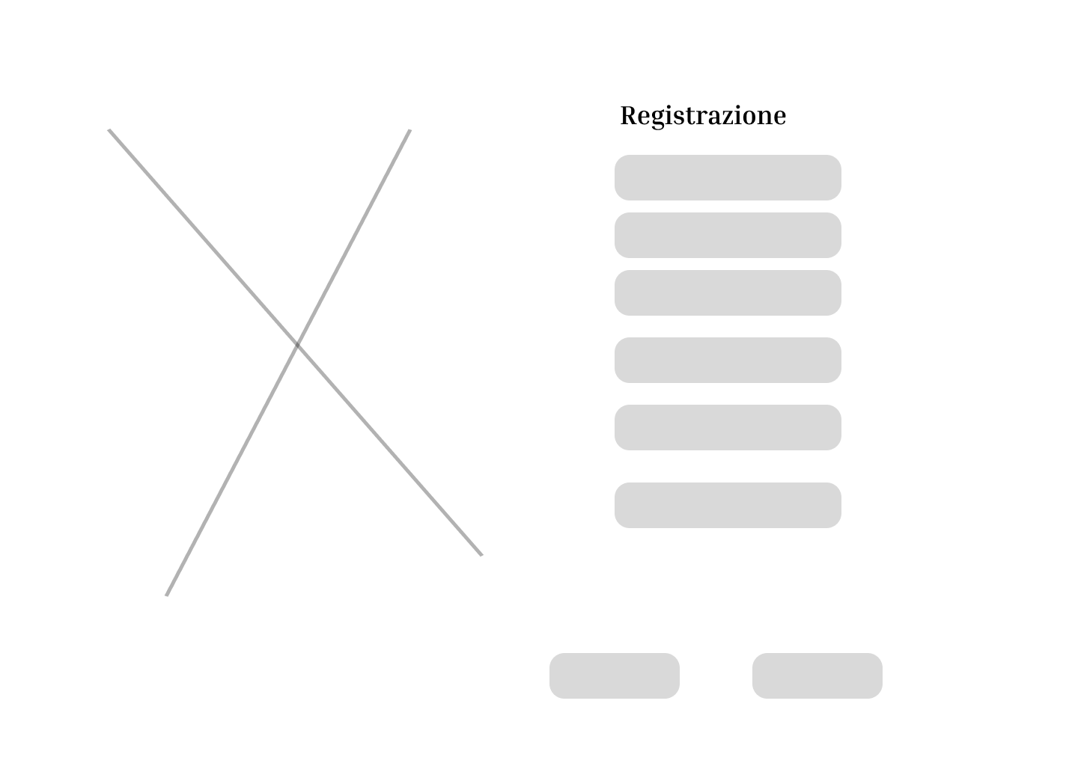
COLLEGAMENTO – Paper sketch

Slide 12
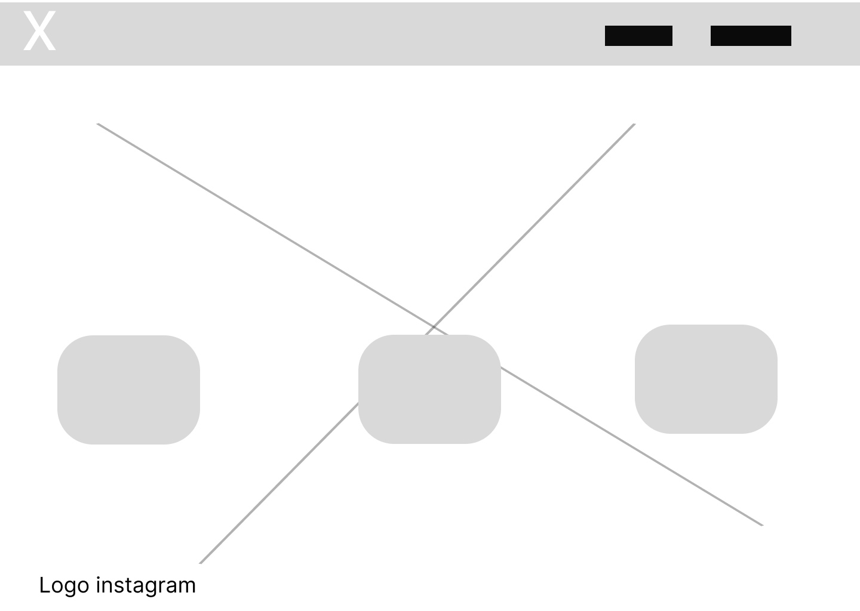
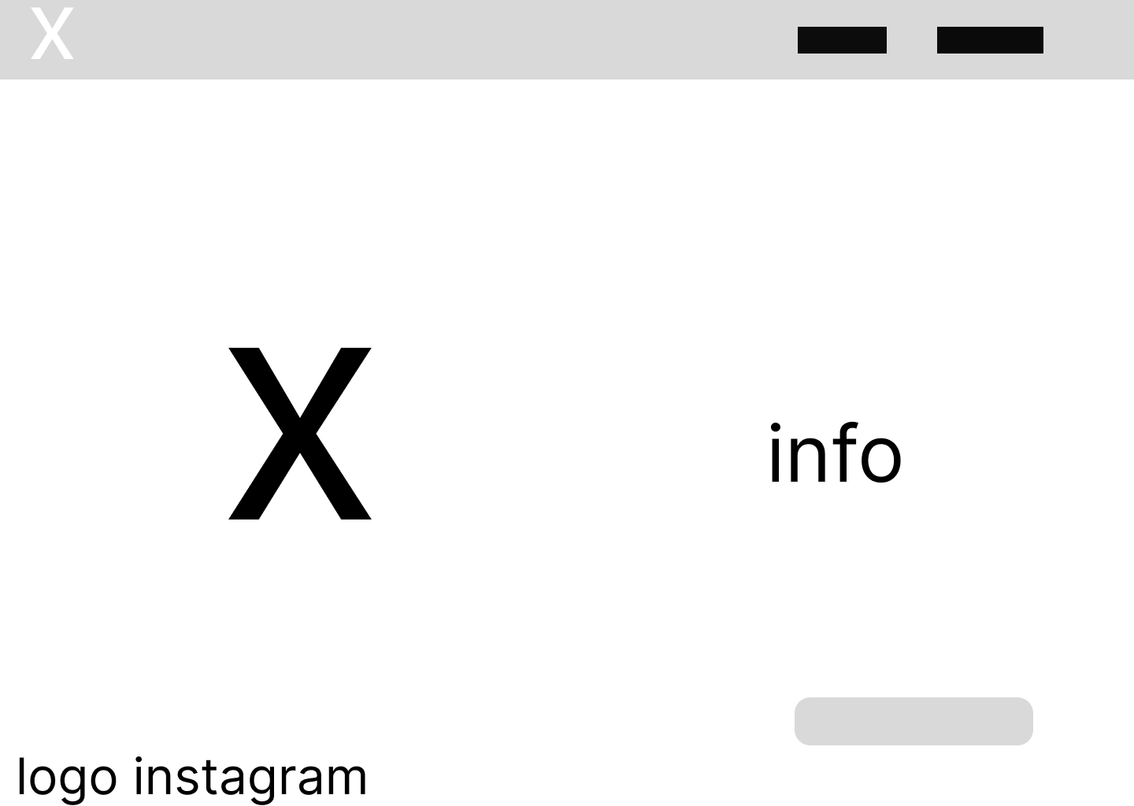
COLLEGAMENTO – Paper sketch

Slide 13
COGNITIVE WALKTHROUGHT
L'utente saprà cosa fare per realizzare il task?

Slide 14
COGNITIVE WALKTHROUGHT
L'utente saprà cosa fare per realizzare il task?
Non abbiamo una guida di come si svolge il task, ma grazie alle icone e al testo presenti nei componenti grafici, l’azienda o l'utente saprà come interagire con il nostro sito.

Slide 15
COGNITIVE WALKTHROUGHT
L'utente noterà che è disponibile sull’interfaccia la corretta azione da eseguire per raggiungere l’obiettivo del task?

Slide 16
COGNITIVE WALKTHROUGHT
L'utente noterà che è disponibile sull’interfaccia la corretta azione da eseguire per raggiungere l’obiettivo del task?
All'interno delle pagine, sono posizionati i relativi oggetti grafici, etichettati con del testo, che fa capire all'utente o all'azienda la sua funzionalità.

Slide 17
COGNITIVE WALKTHROUGHT
Gli utenti sapranno dal feedback che hanno fatto una scelta di azione corretta o errata?

Slide 18
COGNITIVE WALKTHROUGHT
Gli utenti sapranno dal feedback che hanno fatto una scelta di azione corretta o errata?
Una volta che l’utente o l’azienda interagisce con un oggetto grafico, abbiamo un feedback che ci mostra la correttezza dell'azione.

Slide 19


VALUTAZIONE EURISTICA (1/2)
Coerenza
I task simili, sono strutturati in maniera analoga.
Offrire feedback
Ad ogni azione dell’utente corrisponde un feedback.
Consentire all’utente di usare comandi rapidi
Chiusura
Il sistema non permette di usare comandi rapidi, ma il passaggio da un task all’altro e semplice e immediato.
L’azione che viene conclusa, fa sì che l’utente percepisca lo svuotarsi della mente

Slide 20


VALUTAZIONE EURISTICA (2/2)
L’interfaccia è strutturata in modo che non induca l’utente in eventuali errori.
Controllo
L’utente riesce a gestire le funzionalità all’interno del nostro sistema, in modo che percepisce che sia lui a controllare il dialogo.
Errori
Reversibilità
Memoria
Il nostro sistema presenta una schermata, contenente solo i componenti essenziali, in modo da garantire una scelta facile per l’utente. La frequenza degli scambi di schermate, sono relativamente bassi così da permettere la navigazione in modo veloce tra esse.
In ogni schermata l’utente può esplorare le funzionalità nascoste e ritornare indietro senza alcun tipo di errore.

Slide 21
MODIFICHE
In base a ciò che abbiamo identificato tramite la tecnica del mago di Oz, le cognitive di walkthrough e la valutazione euristica.
Abbiamo preso nota di quali modifiche dobbiamo effettuare al sistema, le modifiche comprendono:
Modifica numero di telefono e il grado di istruzione dell’utente (info utente).
Possibilità da parte dell’azienda lavoro di inserire un messaggio/una nota del perché l’utente è stato rifiutato.
Possibilità di eliminare le prenotazioni effettuate dall’utente sia per gli alloggi che per il lavoro.
Descrizione della parte svolta da ciascun componente del gruppo.

Slide 22
TECNICA DEL MAGO DI OZ
Abbiamo fatto eseguire dei test sul prototipo dà alcuni utenti i quali hanno riscontrato poche difficoltà nell’esecuzione dei task. Sono emersi alcune difficoltà: 1. L’utente desiderava modificare, il suo recapito telefonico e l’istruzione. 2. L’azienda vorrebbe comunicare attraverso un canale di messagistica il perché la candidatura dell’utente è stata rifiutata. 3. L’utente desidera poter eliminare le prenotazioni degli alloggi o della candidatura per il lavoro, nel caso in cui abbia cliccato per sbaglio il pulsante.

Slide 23


PROTOTIPO
IMMIGRATION
WEB APP
PROTOTIPO

